Slide 1
Искорки
Проект: Создание гайда по игре Factorio

Slide 2
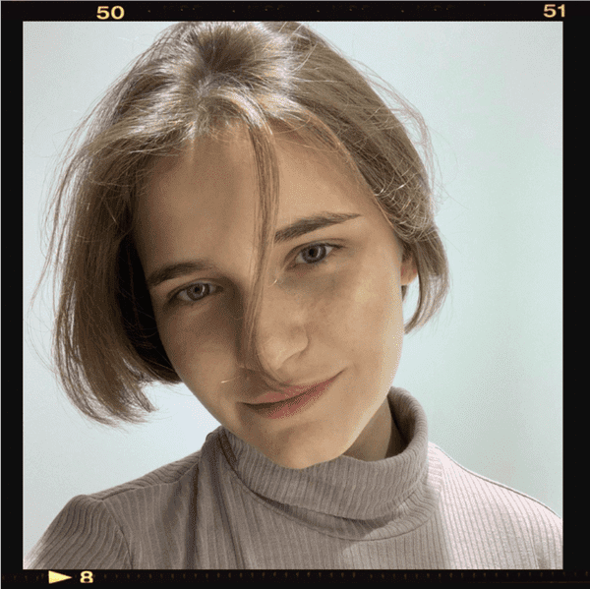
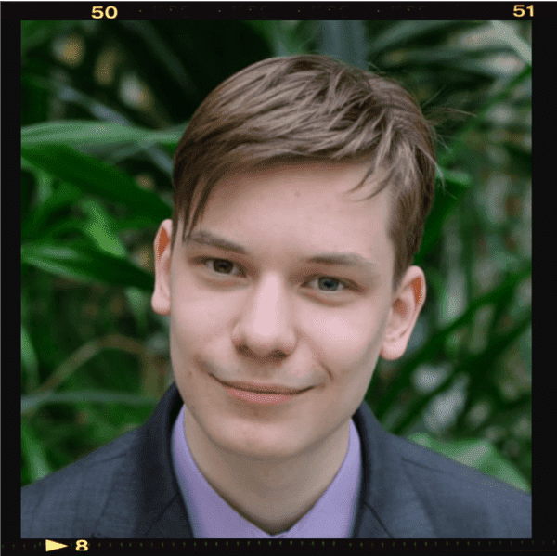
Наша команда
Тимлид
Разработчик
Дизайнер
Синева Елизавета
Кулешов Никита
Манаева Анастасия

Slide 3
Идея проекта
ПРОБЛЕМА
РЕШЕНИЕ
Сложность игры и большое количество контента
Удобный гайд-справочник с полезными советами

Slide 4
Целевая аудитория
Новички
Геймеры, испытывающие проблемы с прохождением
Игроки без доступа к Интернету

Slide 5
Конкуренты
ГАЙД ОТ IGROZOR.ORG
ПРОХОЖДЕНИЕ НА YOUTUBE ОТ WHYME758
FACTORIO CALCULATOR
НАШЕ ПРИЛОЖЕНИЕ
Полнота информации
Лаконичность
Интерактивность
Работа без Интернета

Slide 6
Решение

Slide 7
Технологический стек
Visual Studio
C Sharp
Figma
Photoshop

Slide 8
Макеты приложения

Slide 9
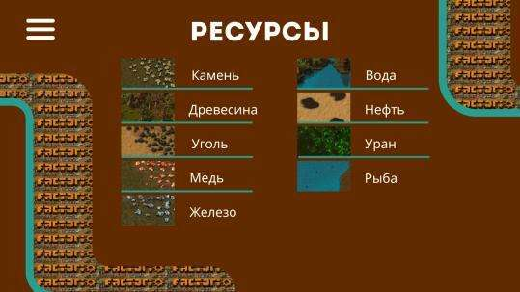

Slide 10
Презентация продукта

Slide 11
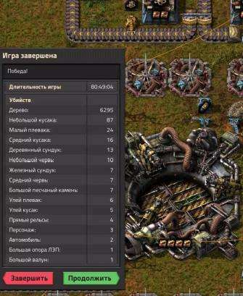
Заключение
Спустя много времени, мы наконец прошли Factorio.
Исходя из проблем, которые мы выявили во время прохождения, мы составили гайд для будущих игроков.
На прохождение игры мы потратили 80 часов, но мы надеемся, что с помощью нашего гайда вы пройдете ее быстрее!

Slide 12
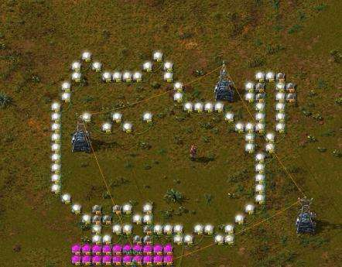
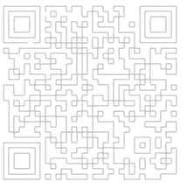
Спасибо за внимание :)
Команда "Искорки"
Синева Елизавета - тимлид
Манаева Анастасия - дизайнер
Кулешов Никита - программист
Репозиторий на GitHub:

